Slide 1
স
স্বাগতম

Slide 2
পরিচিতি
সাইফুর রহমান
সিনিয়র শিক্ষক
দক্ষিণা চরণ পাইলট উচ্চ বিদ্যালয়,
চুনারুঘাট- হবিগঞ্জ।
মোবাইল ০১৭২০২৭২৬১১
saifurkader@gmail.com

Slide 3
পাঠ পরিচিতি
শ্রেনীঃ নবম শ্রেণি
বিষয়ঃইসলাম ও নৈতিক শিক্ষা
অধ্যায় নং ০৩
সময়ঃ ৫০ মিঃ
শিক্ষার্থীর সংখাঃ ৭০ জন

Slide 4
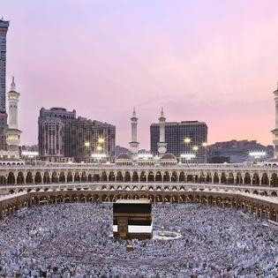
হজ্জের চিত্র

Slide 5
পাঠ ঘোষণা
আজকের বিষয় হল -হজ্জ

Slide 6
শিখন ফল
ক) হজ্জের সংজ্ঞা দিতে পারবে।
খ) হজ্জের ফরজ ওয়াজিব বলতে পারবে।
গ) হজ্জের ধর্মীয় ও সামাজিক গুরুত্ব বলতে পারবে।
ঘ) হজ্জ সম্পর্কে কয়েক খানা আয়াত ও হাদিস বলতে পারবে।

Slide 7
ভি ডি ও চিত্র

Slide 8
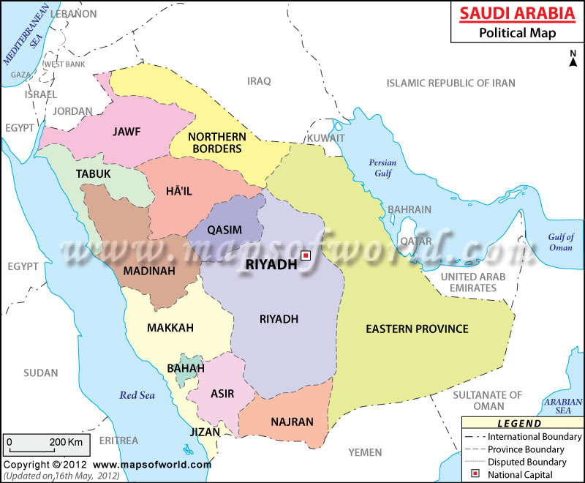
মদীনা
মক্কা
হজ্জের জায়গা সমূহ

Slide 9
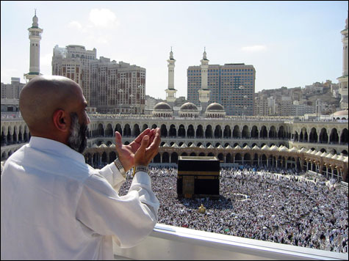
জোড়ায় কাজ
হজ্জ সম্পর্কে এক খানা হাদিস ও এক খানা আয়াত লিখ

Slide 10
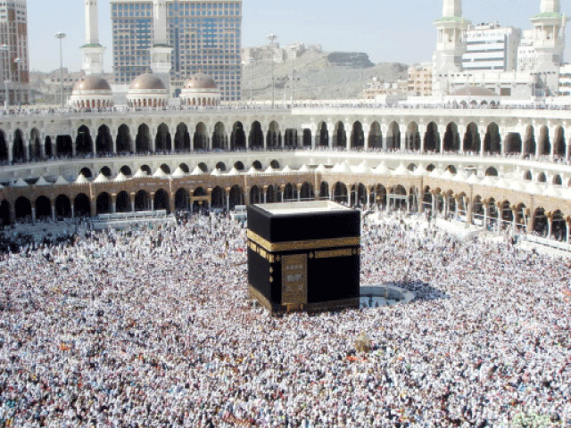
দলীয় কাজ
‘হজ্জ বিশ্ব মুসলিমের মহা স্মমেলন’’ চিত্রের আলোকে বর্ণনা কর।

Slide 11
হজ্জ সম্পর্কে ১ টি আয়াত ও ১ টি হাদিস
১। আল্লাহ তায়ালা বলেন, ‘‘মানুষের মধ্যে যার আল্লার ঘর পর্যন্ত পৌছার সামর্থ আছে তার উপর আল্লার উদ্দেশ্যে ঐ ঘরের হজ্জ করা অবশ্য কর্তব্য।’’ ( আল-ইমরান ৫৭)
২।রাসুল (সঃ) বলেন, ‘‘মকবুল হজ্জের বিনিময় জান্নাত ছাড়া আর কিছুই নেই’’

Slide 12
মূল্যায়ন
ক) হজ্জ শব্দের অর্থ কী?
খ) হজ্জ বলতে কি বুঝ?
গ) হজ্জ সম্পর্কে বাংলায় ১টি আয়াত ও ১টি
হাদিস লিখ।
ঘ) সামাজিক ঊনয়নে হজ্জের গুরুত্ব ও তাৎপর্য
বিশ্লেষণ কর।

Slide 13
বাড়ির কাজ
হজ্জের শিক্ষা ও তাৎপর্য বিশ্লেষণ মুলক ১০টি বাক্য আগামী কাল লিখে নিয়ে আসবে

Slide 14
ধন্যবাদ

